Slide 1
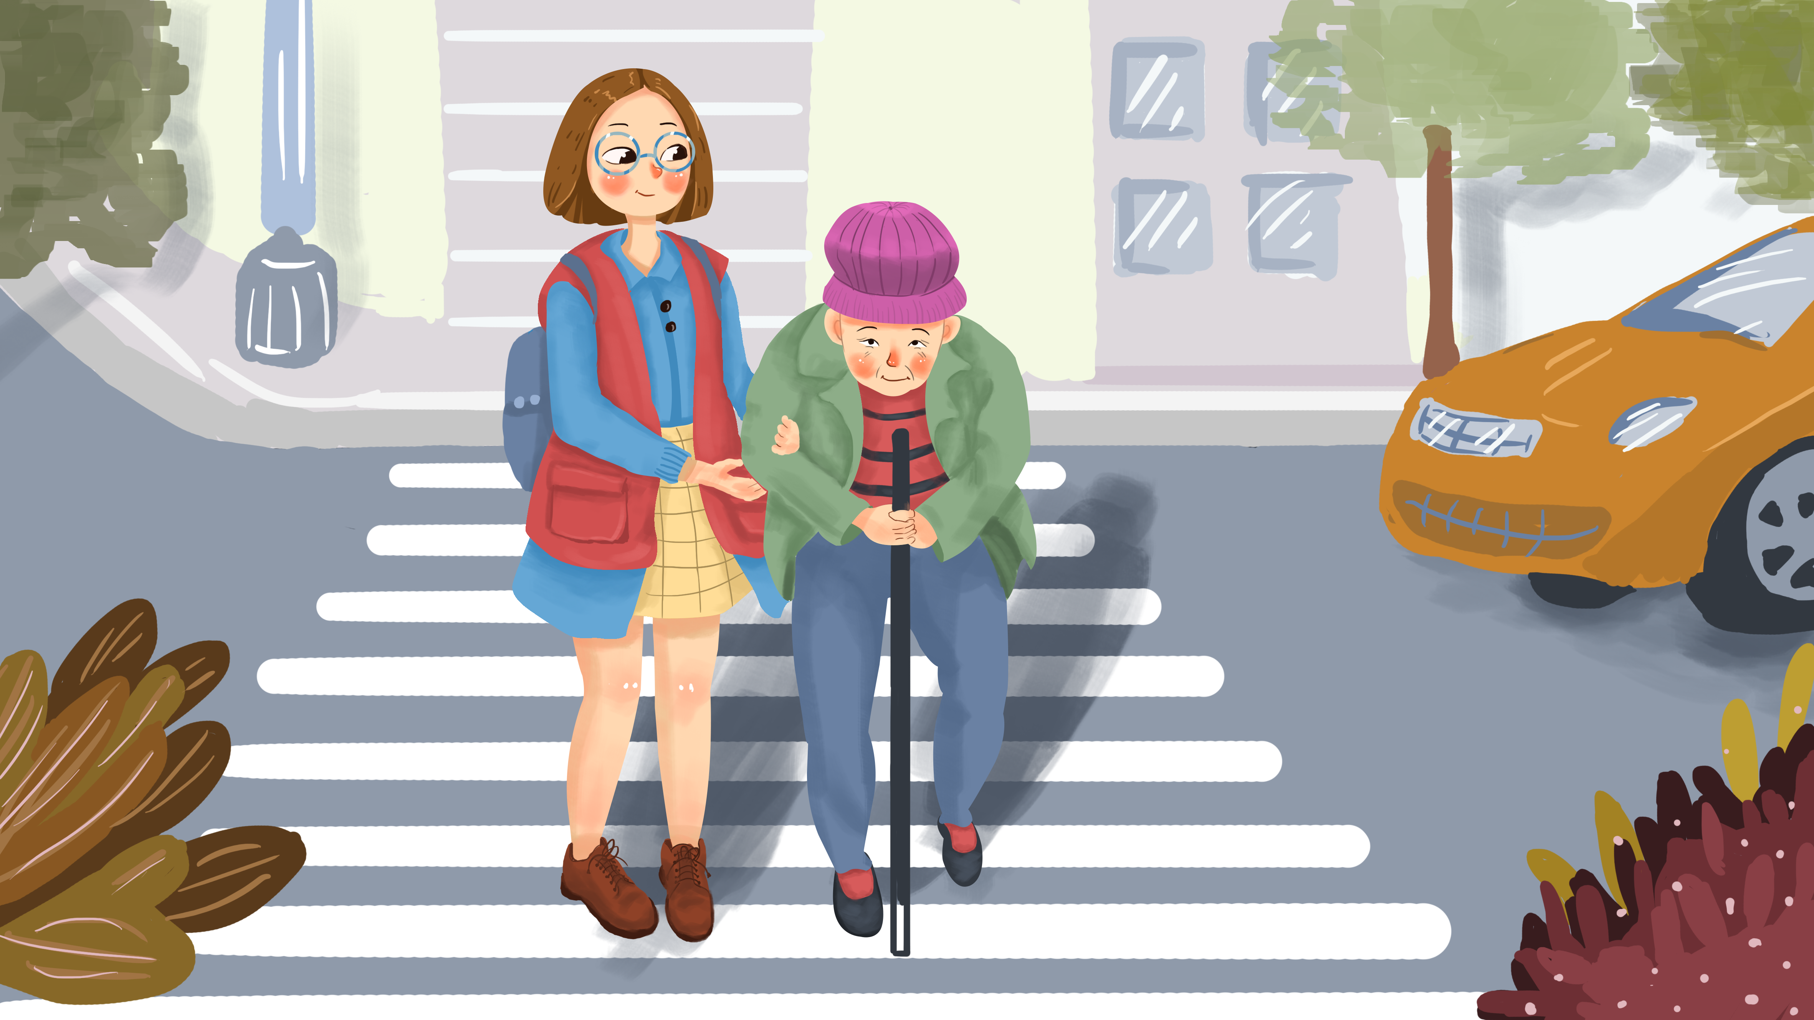


(Tiết 2)

Slide 2




Slide 3
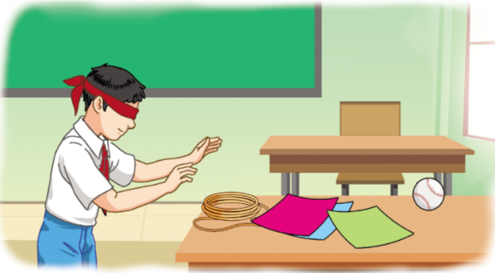
Tham gia trò chơi “Bịt mắt tìm đồ vật”

Slide 4
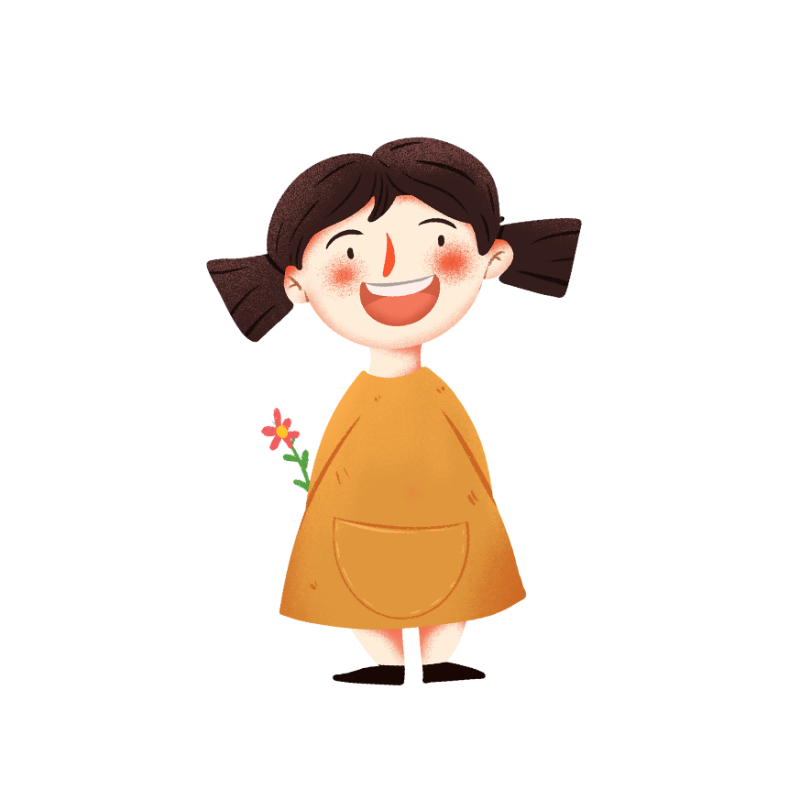
Em cảm thấy như thế nào khi không nhìn thấy mọi thứ xung quanh?

Slide 5


Slide 6
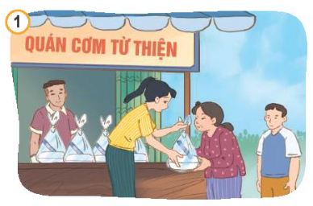
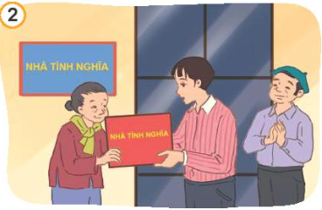
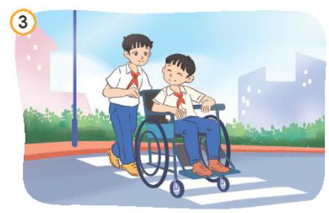
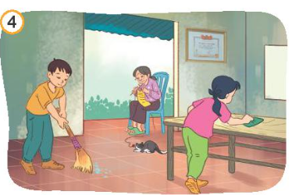
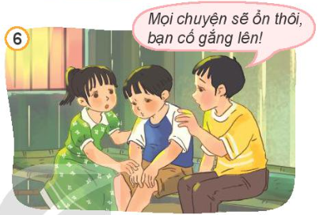
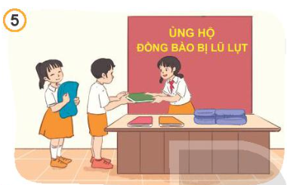
b) Nêu những biểu hiện của sự cảm thông, giúp đỡ người có hoàn cảnh khó khăn trong những bức tranh sau:

Slide 7
Nấu cơm tặng cho những người có hoàn cảnh khó khăn

Slide 8
Làm nhà tình nghĩa tặng người nghèo

Slide 9
Giúp đỡ bạn bị khuyết tật

Slide 10
Lau dọn nhà cửa giúp cụ già neo đơn

Slide 11
Ủng hộ quần áo sách vở cho học sinh vùng bị lũ lụt

Slide 12
Quan tâm, động viên khi bạn gặp chuyện buồn.

Slide 13
Em còn biết những việc làm nào khác thể hiện sự cảm thông, giúp đỡ người có hoàn cảnh khó khăn?

Slide 14











Slide 15

Ngoài những cách trên để thể hiện sự cảm thông, giúp đỡ người có hoàn cảnh khó khăn thì còn có một số cách khác như đưa ra lời khuyên cho những người gặp hoàn cảnh khó khăn; an ủi, bảo vệ những người đang sợ hãi; làm các công việc tình nguyện tại trại trẻ mồ côi,...

Slide 16


Slide 17
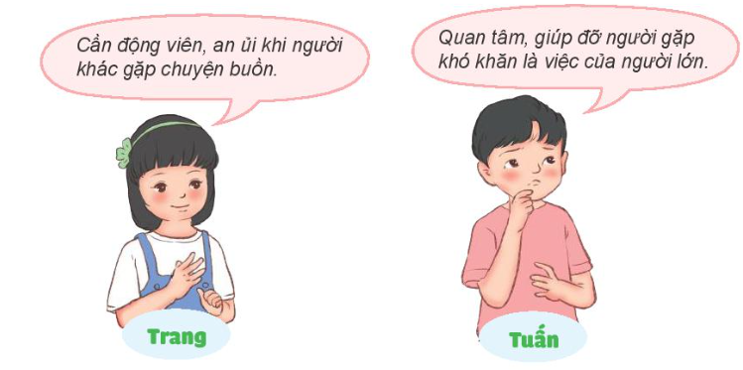
Em đồng tình hay không đồng tình với ý kiến nào dưới đây? Vì sao?

Slide 18
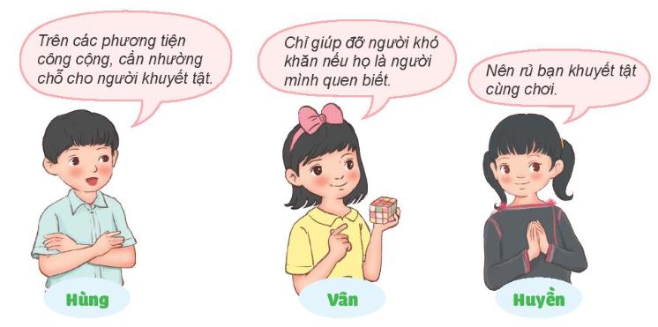

Slide 19
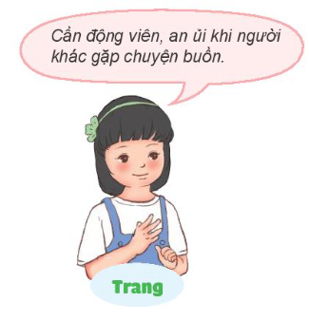
Đồng tình với Trang vì đây là việc làm thể hiện sự giúp đỡ người đang gặp hoàn cảnh khó khăn.

Slide 20
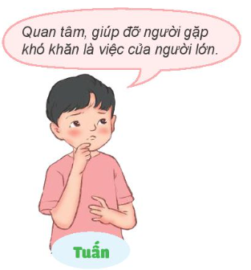
Không đồng tình với Tuấn vì giúp đỡ người khác là việc nên làm của tất cả mọi người, bất kể lứa tuổi nào.

Slide 21
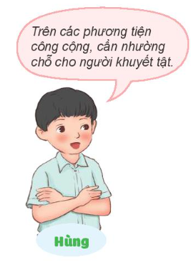
Đồng tình với Hùng vì người khuyết tật cần được giúp đỡ.

Slide 22
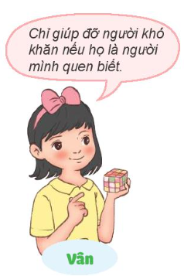
Không đồng tình với Vân vì cần giúp đỡ người gặp khó khăn kể cả người không quen biết.

Slide 23
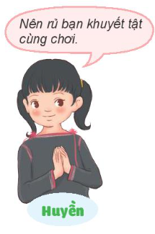
Đồng tình với Huyền vì người khuyết tật cần được giúp đỡ và yêu thương.

Slide 24


Slide 25

Em hãy viết những lời yêu thương để gửi đến những người có hoàn cảnh khó khăn (Ví dụ: Một bạn ở vùng cao đã bị lũ quét cuốn trôi hết sách vở, một bạn bị bệnh nặng không thể đến trường,...)

Slide 26
Ví dụ:
Bạn Chi đang bị ốm nên không thể đến trường được . Sau khi biết chuyện em viết thư đôi lời gửi đến bạn: Chi à, bạn đã đỡ chưa? Hôm nay, ở lớp mình học vui lắm. Cậu cố gắng uống thuốc và ăn uống đầy đủ để mau khỏi bệnh nhé! Bọn tớ nhớ cậu lắm! Bọn tớ mới mua một con búp bê đẹp lắm, khi nào cậu đi học thì chơi cùng với bọn mình nhé! Chúc cậu mau sớm khỏi bệnh!

Slide 27


